Slide 1

생성형 AI 특허 기술 분류 솔루션
S-PAT
사용 메뉴얼
팀장 제동균 팀원 김민주 김정모 정은아 김은영 이송희
01

Slide 2
사용자 모드

Slide 3
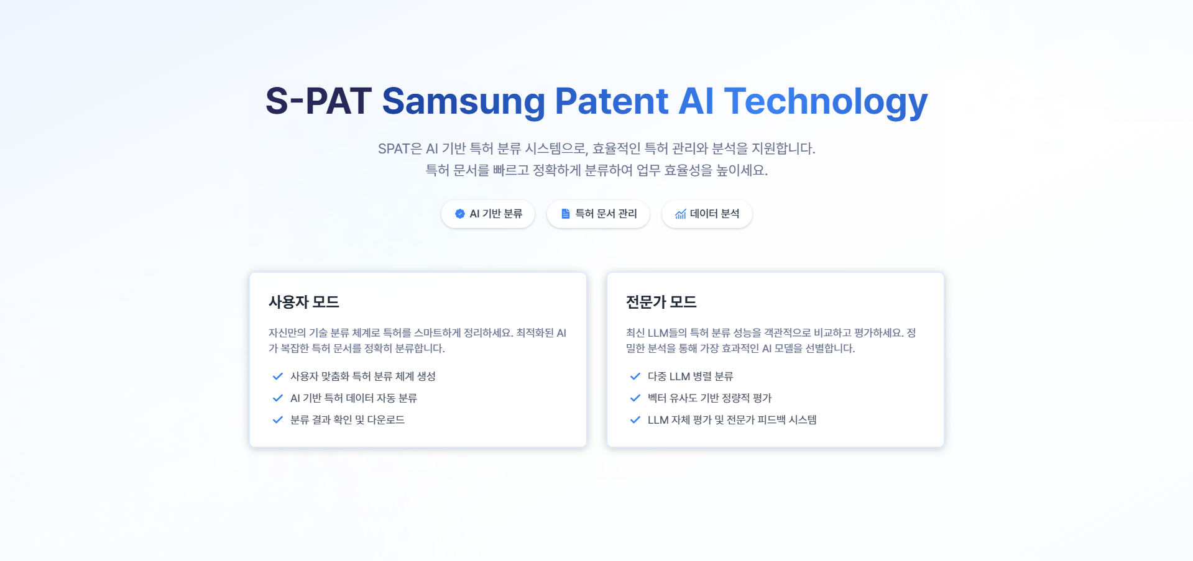
1. Step0
지정된 LLM으로 분류하고 싶다면
-> 사용자 모드
여러 개 LLM으로 돌려본다면
-> 전문가 모드

Slide 4
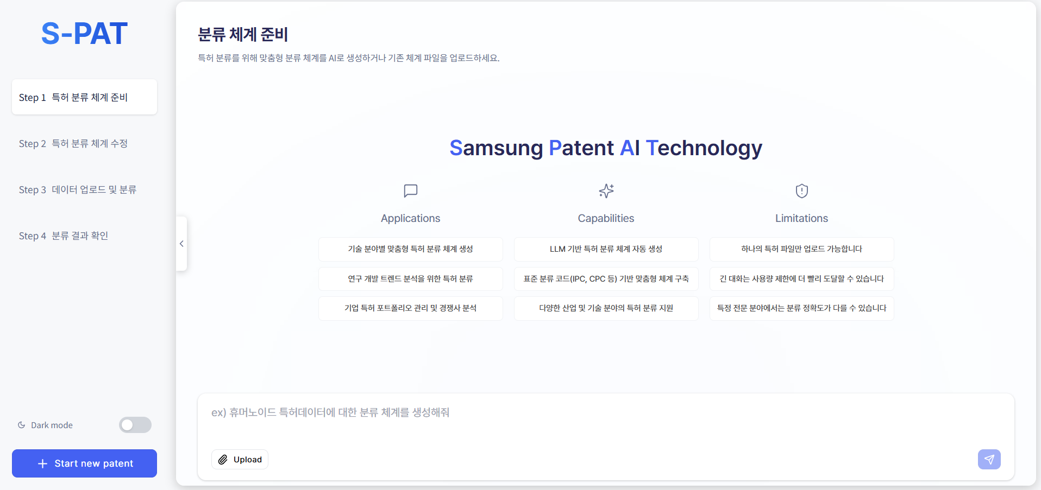
2. Step1
사이드 바 토글 기능
다크모드 지원
프롬프트 입력
Enter -> 대화 시작
Shift+enter -> 줄바꿈
분류 체계 업로드
다시 Step0로 돌아가는 버튼

Slide 5
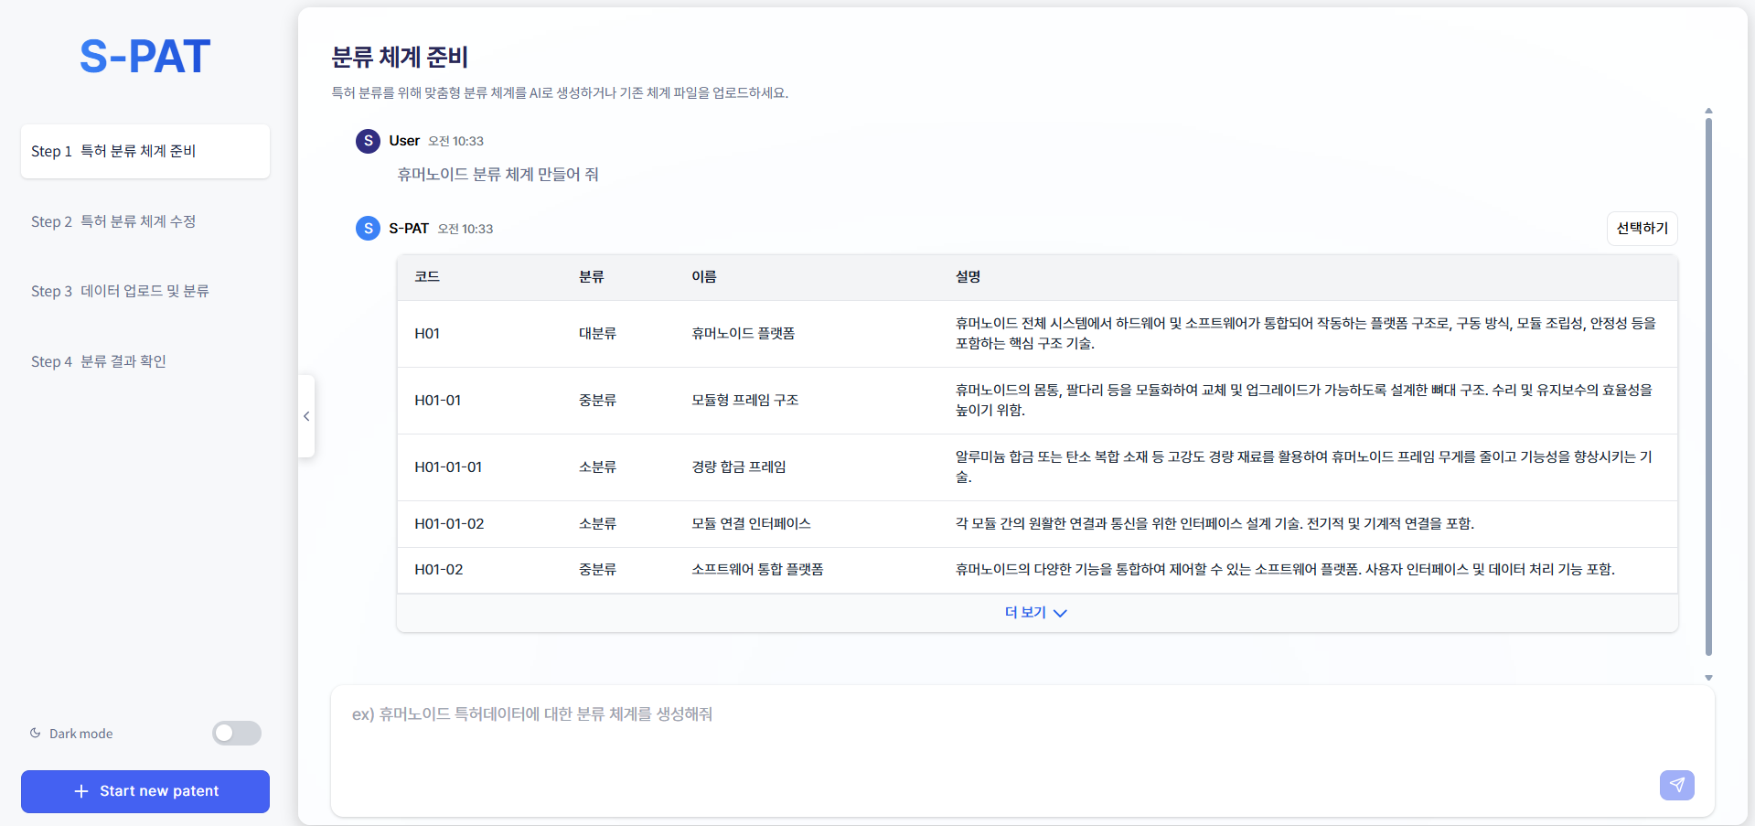
2-1. Step1(프롬프트 사용했을 때)
마음에 드는 분류체계 사용하기
만들어진 분류체계 확인
프롬프트를 이용해 더 추가 가능

Slide 6
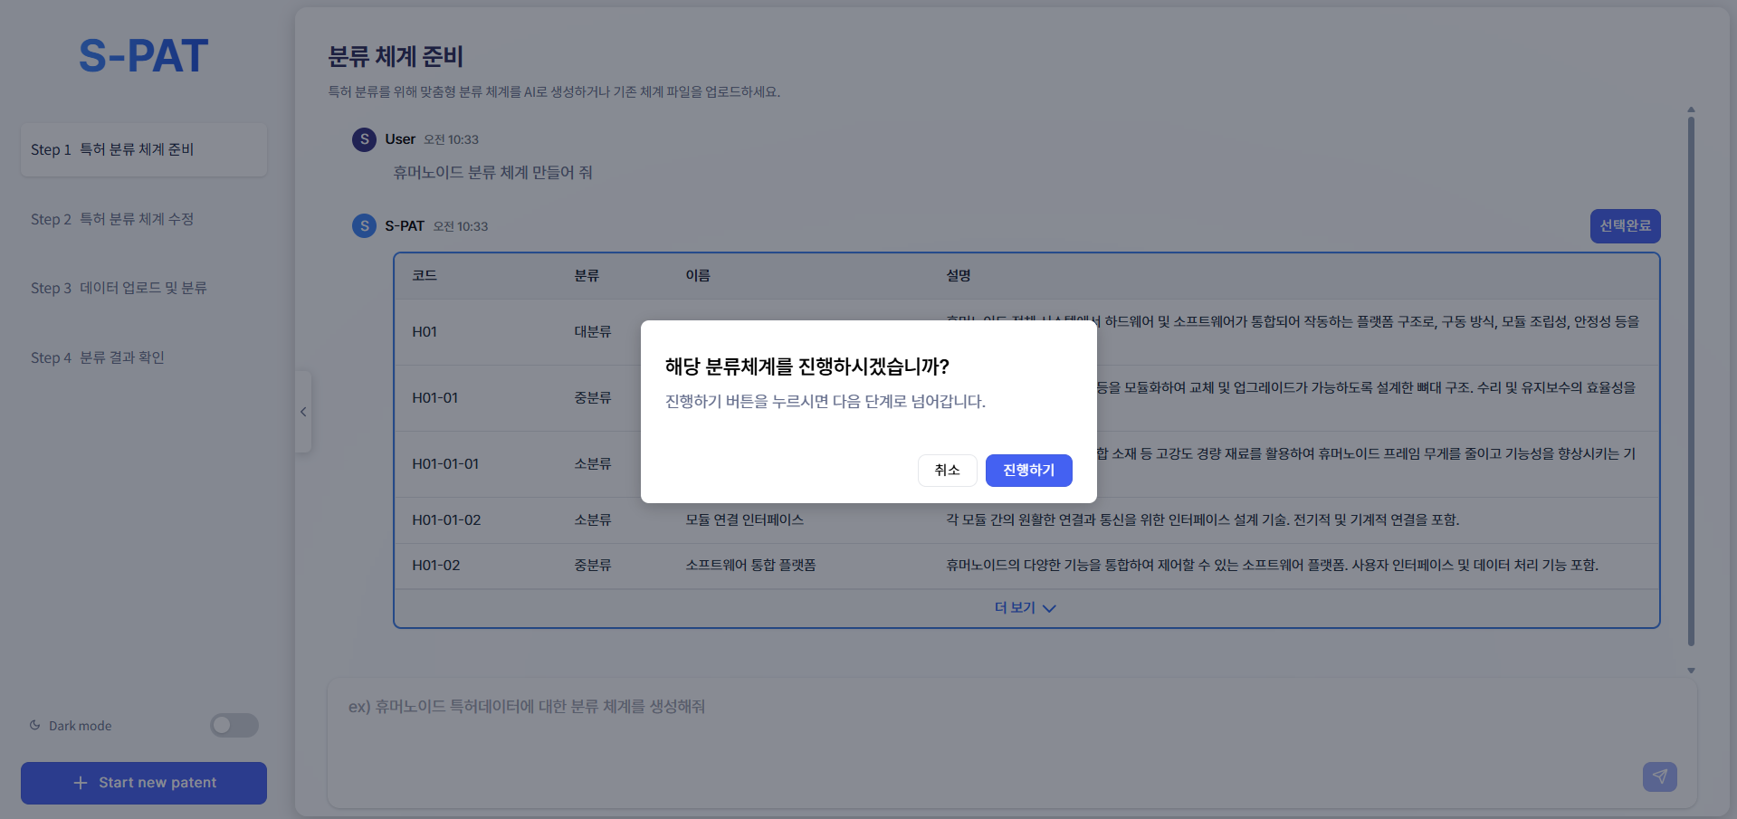
2-2. Step1(선택하기를 눌렀을 때)
Step2로 이동하기
= 이 분류체계 사용하기

Slide 7
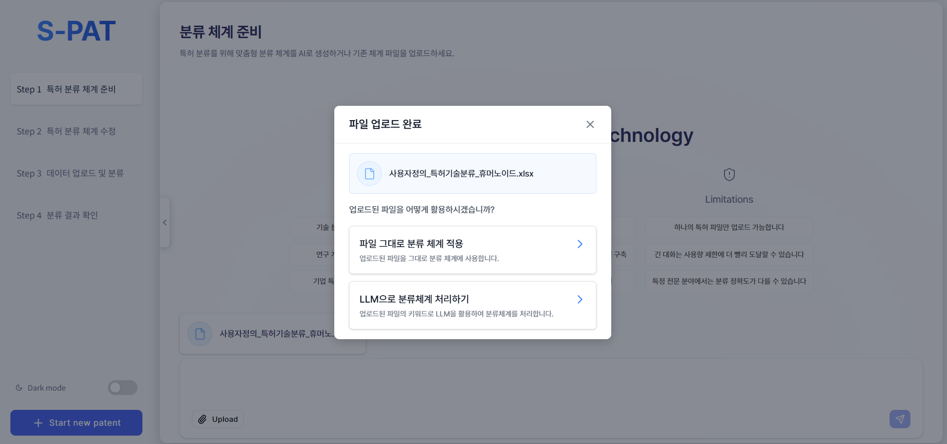
2-3. Step1- 파일 업로드 시
Step2로 이동하기
= 이 분류체계 사용하기
업로드된 파일과 함께
프롬프트를 사용하기

Slide 8
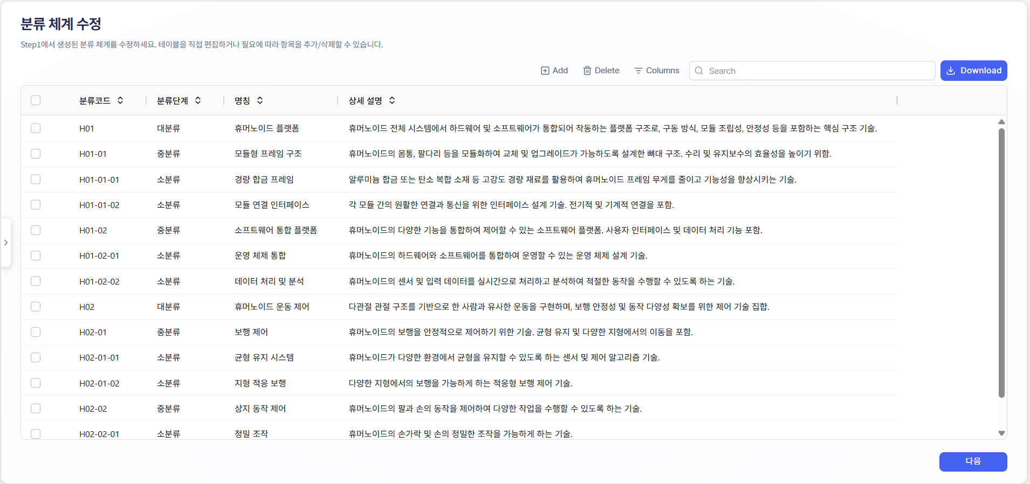
3. Step2
현재 사이드바를 닫은 상태
행 추가, 삭제 기능
정렬 및 검색기능
분류체계 다운로드 기능
행 선택 기능
더블클릭 시 수정 기능
수정이 왼료되면 Step3로 이동

Slide 9
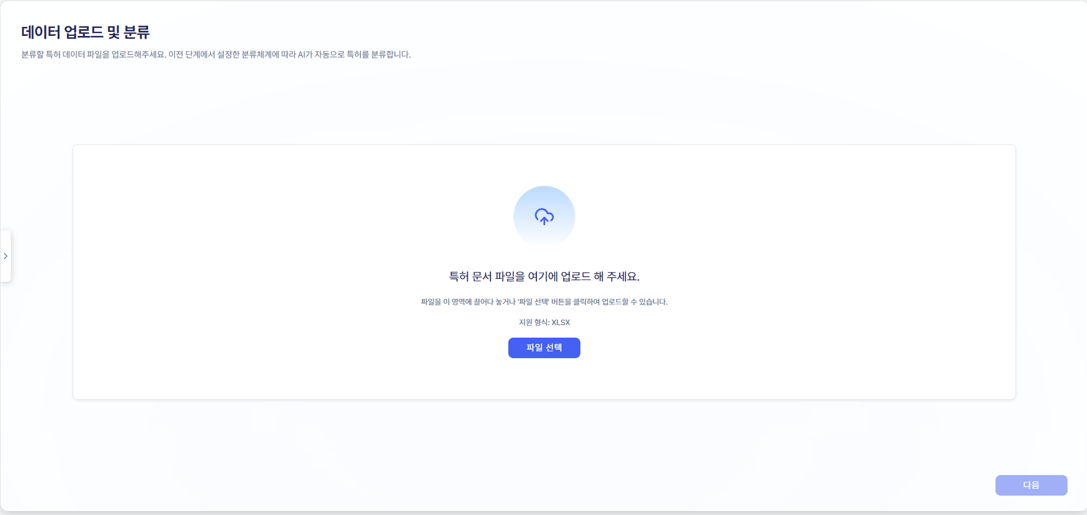
4. Step3
특허 데이터 업로드(명칭, 요약 必)
선택 or 드래그&드랍 가능

Slide 10
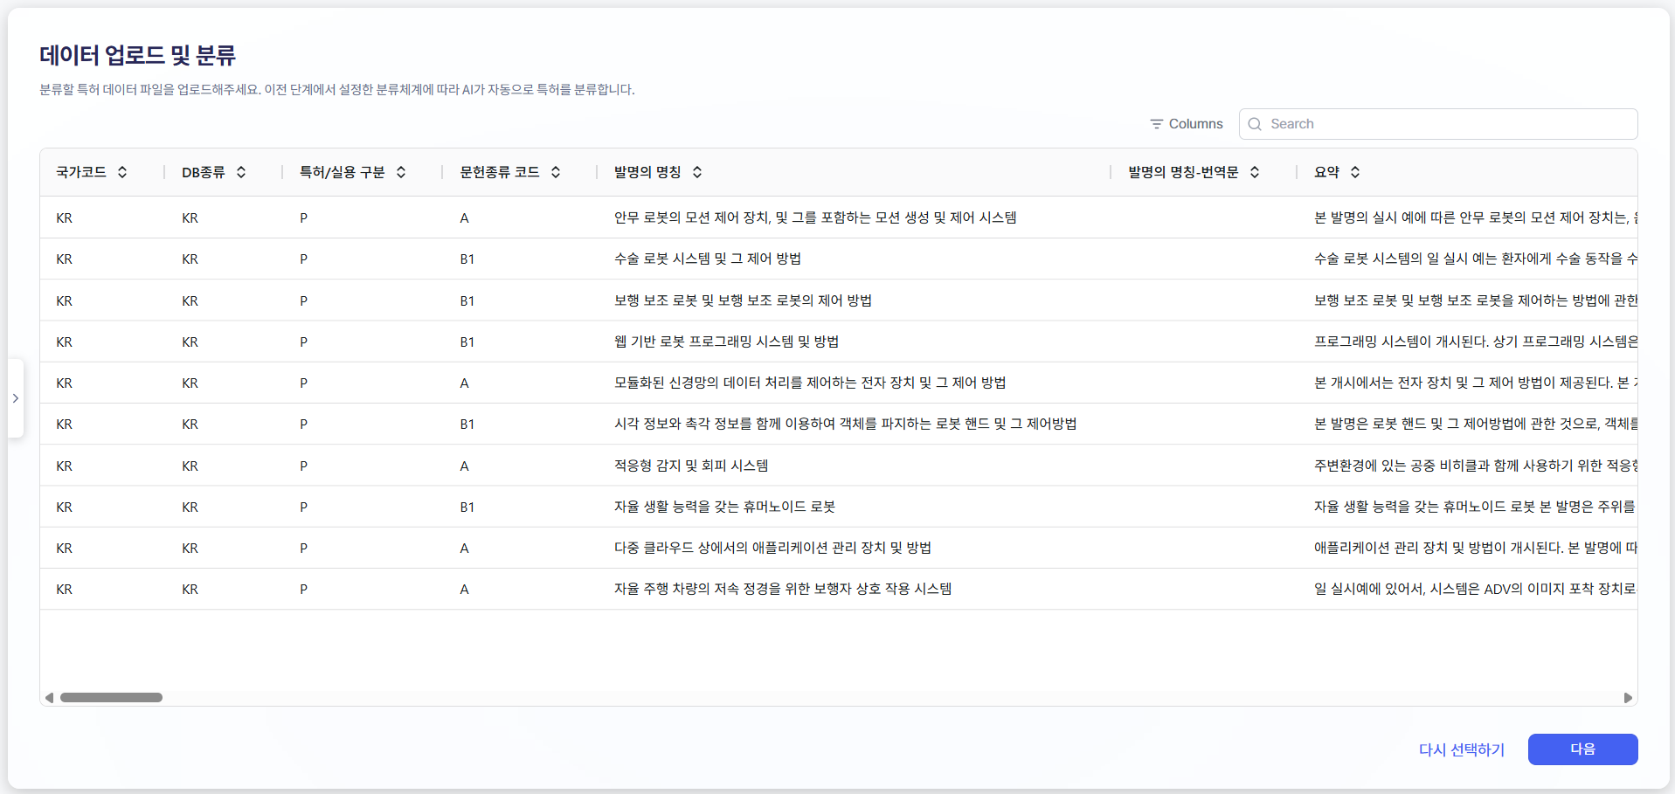
4-1. Step3(파일 업로드 시)
업로드 데이터 확인
파일 다시 선택하기
분류 시작하기

Slide 11
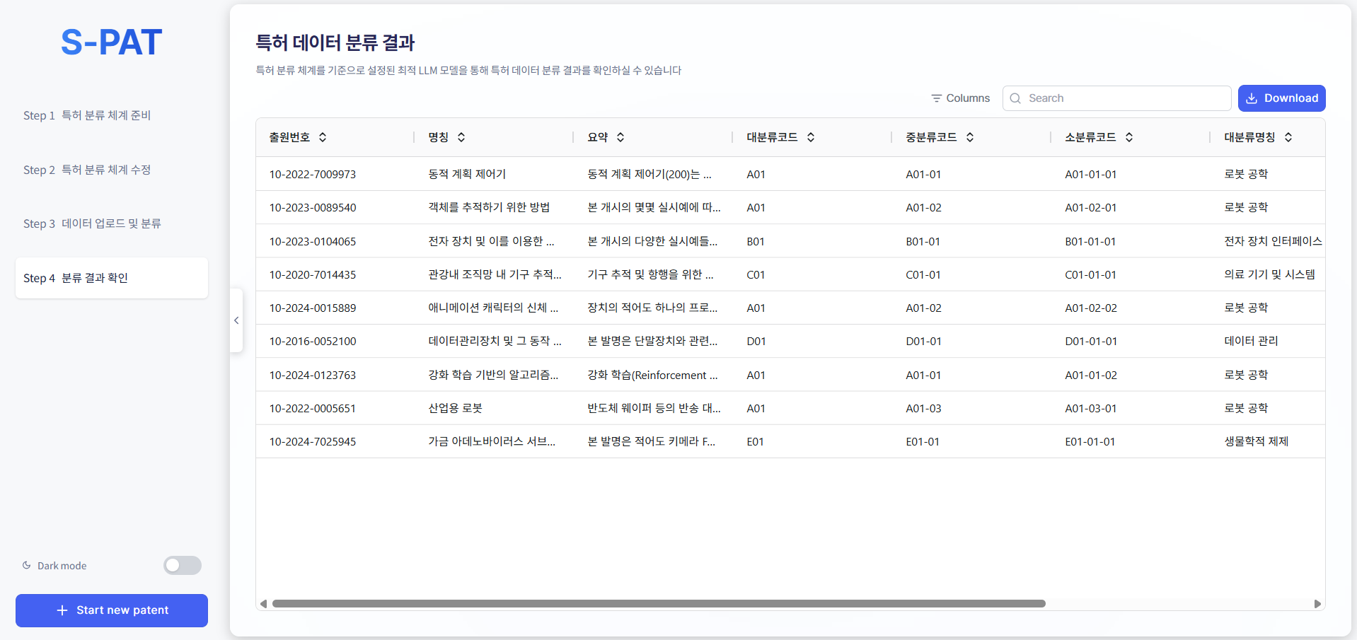
5. Step4
엑셀 다운로드 기능
분류 결과 확인

Slide 12
전문가 모드

Slide 13
Step1~3 동일

Slide 14
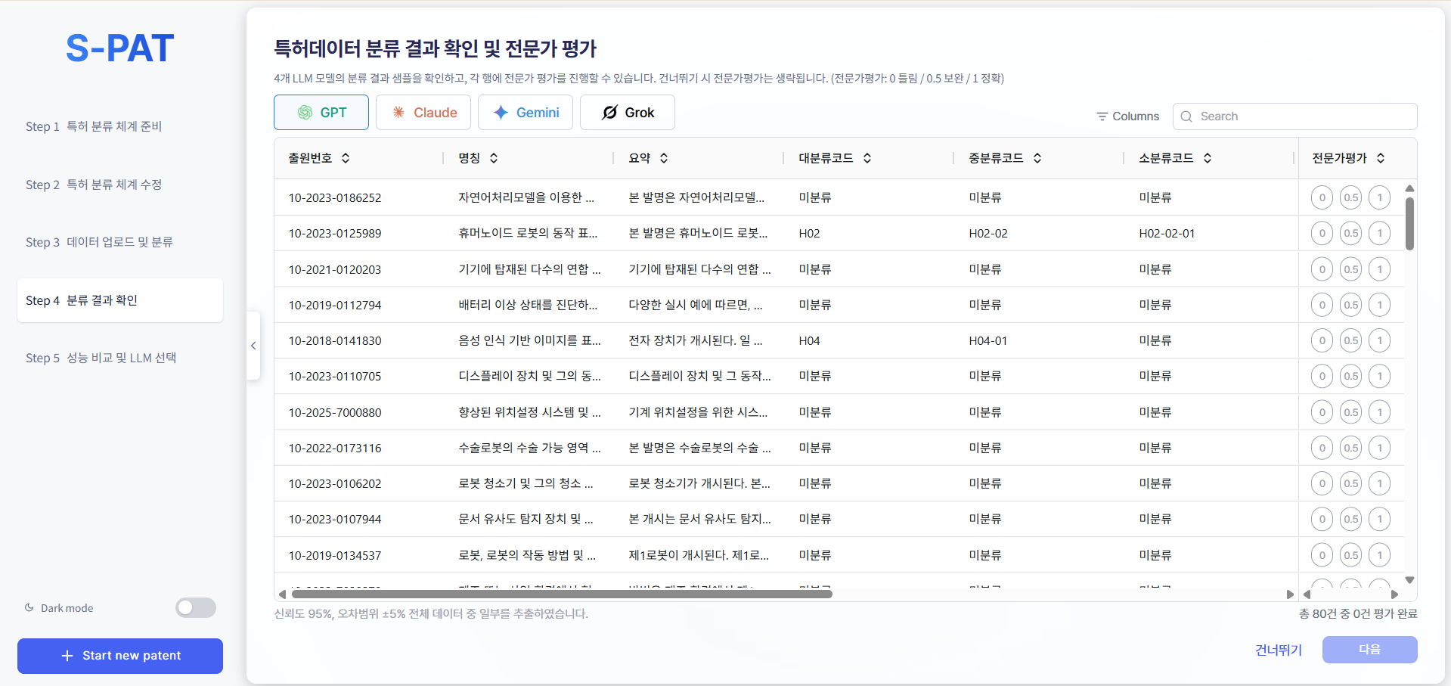
6. Step4(전문가)
버튼을 눌러 원하는 LLM 결과 확인 가능
전문가 평가 기능
0 : 완전 부적합
0.5 : 부분적 적합
1 : 완전 적합
분류 결과 확인
전문가 평가 건너뛰기 기능
모든 전문가 평가가 완료되면 활성화

Slide 15
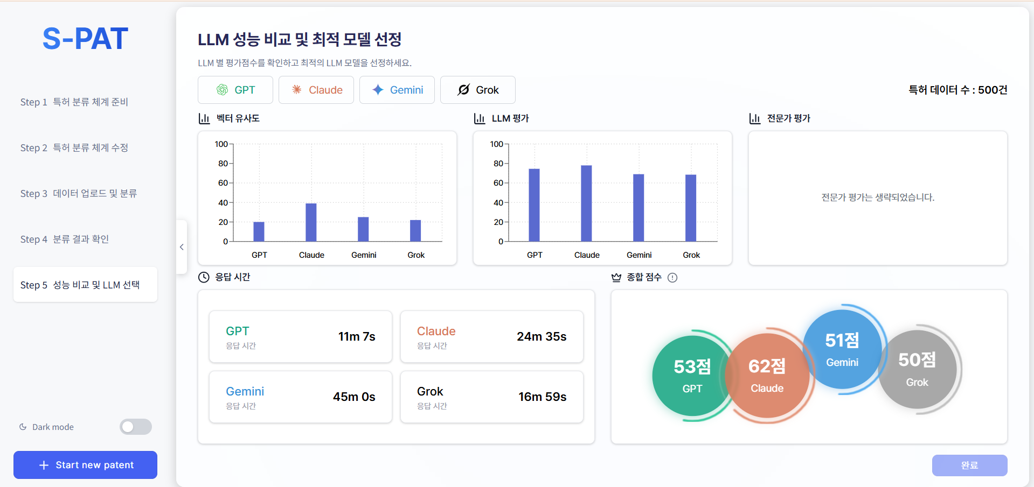
7. Step5(전문가)
버튼을 눌러 원하는 LLM 성능 하이라이팅 기능

Slide 16
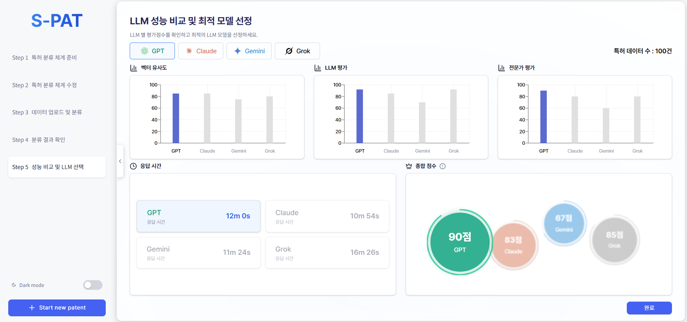
7-1. Step5(전문가)- 버튼 클릭시
Ex)GPT 하이라이팅
최적의 LLM 설정 버튼

Slide 17
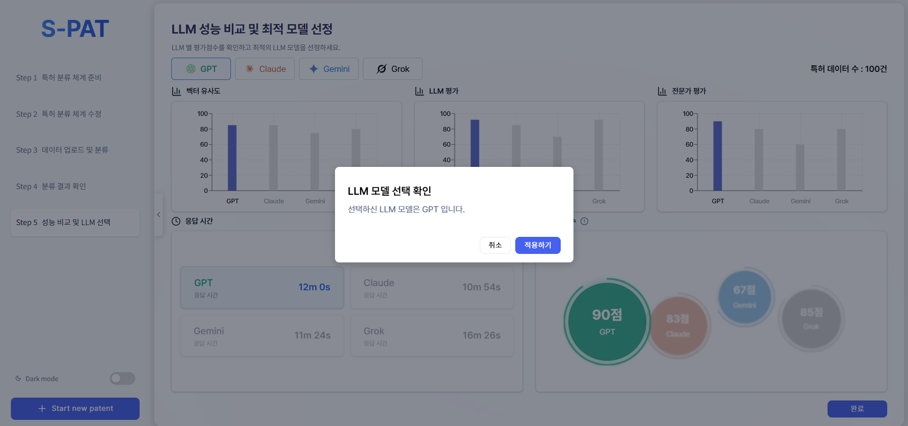
7-2. Step5(전문가)- 버튼 클릭시
최적의 LLM 적용하기

Slide 18
감사합니다.

